Slide 1
Fogadalomtétel

Slide 2
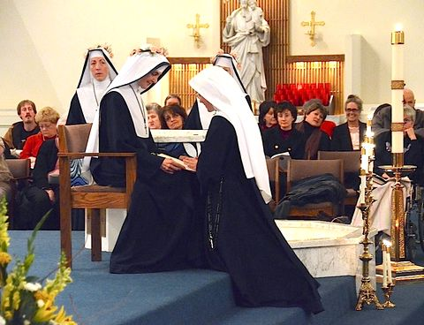

Slide 3
